Slide 1
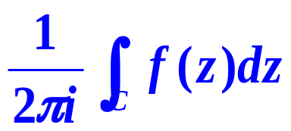



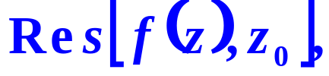


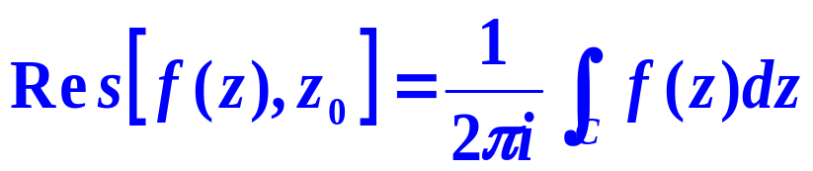
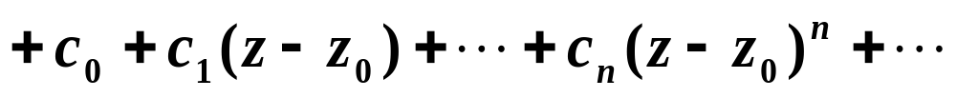
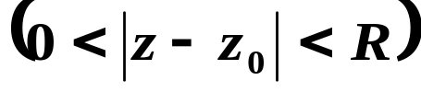
§5.2 留数
一、留数的定义
为
记做
即
Γ
其中C为z₀的某个去心邻域内包含z₀的任一正向简单闭曲线.
注

Slide 2
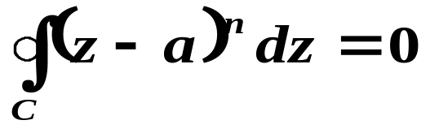
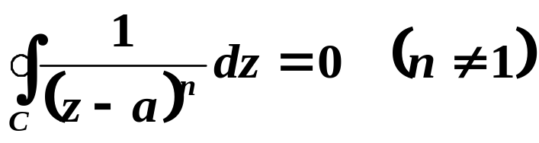
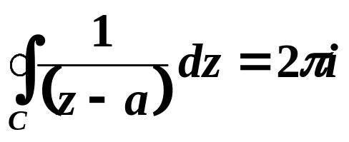
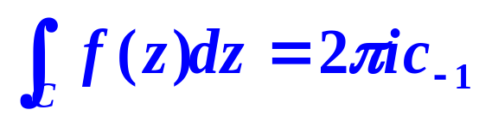



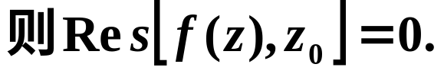
两边沿Γ取积分，则有
（柯西-古萨基本定理）
（解析函数的高阶导数）
（柯西积分公式）
所以

Slide 3
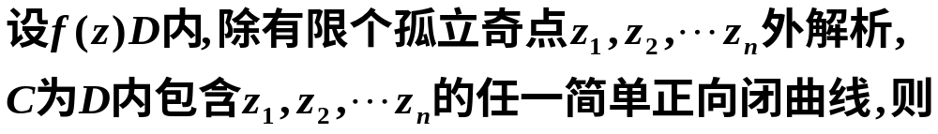
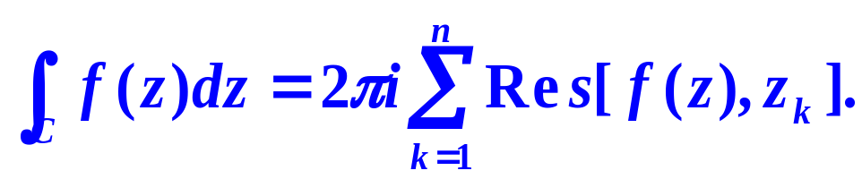


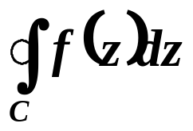


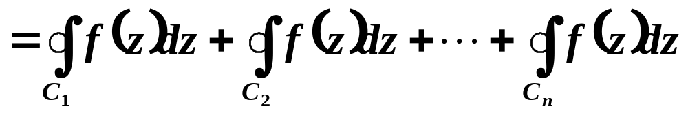

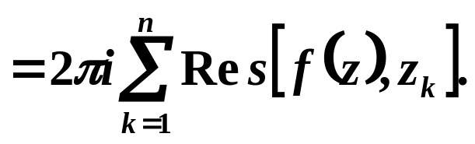
二、留数定理
D
证
C

Slide 4
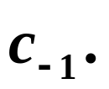



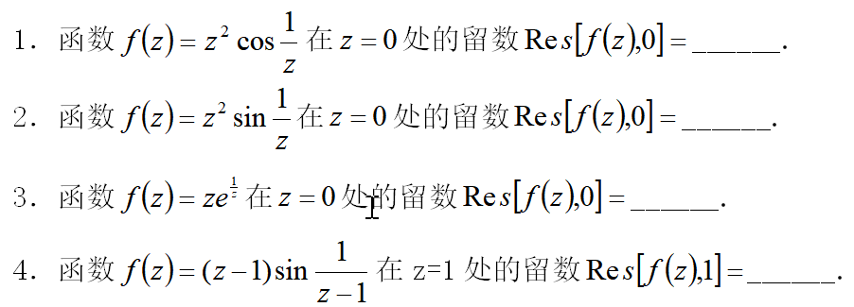
三、求留数的方法
总法：利用洛朗级数求
用总法；
例

Slide 5


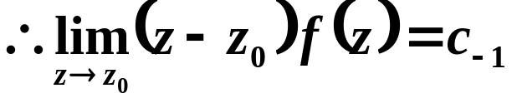
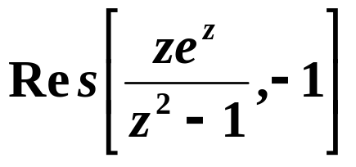
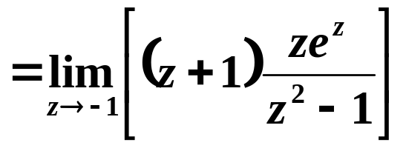
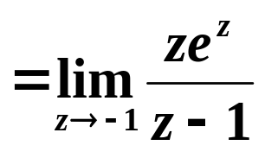
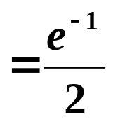
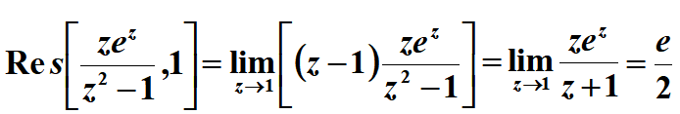
法则I
证
例

Slide 6

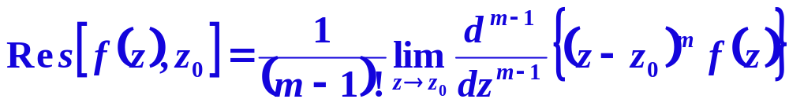
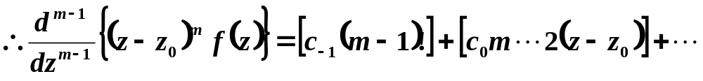
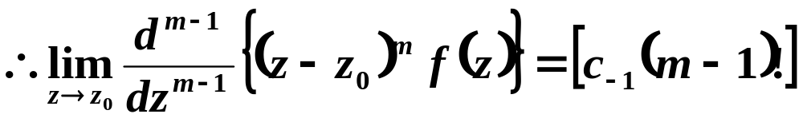
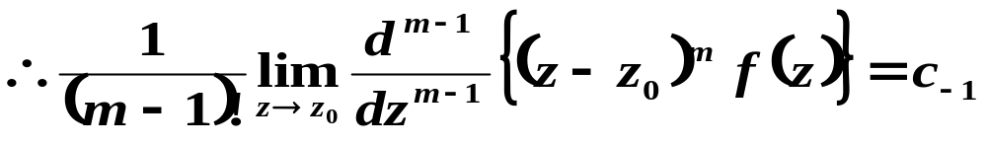
法则II
证

Slide 7
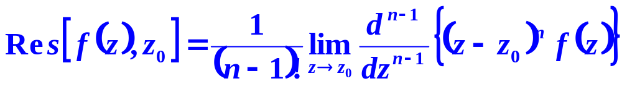

法则II’

Slide 8
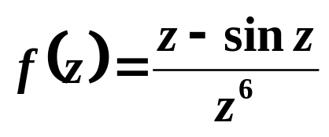
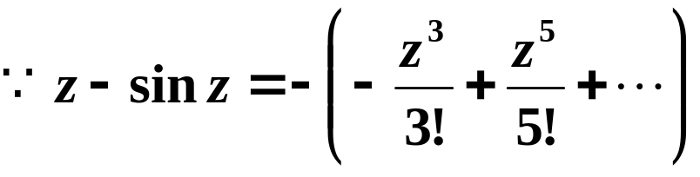
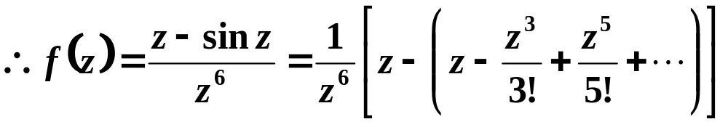
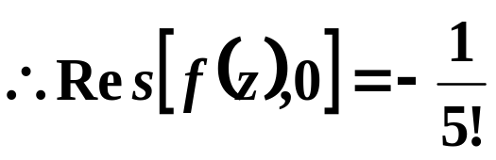
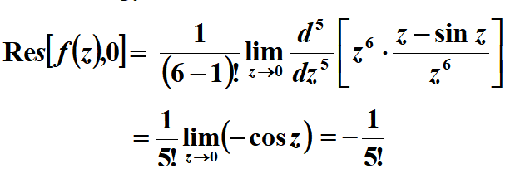
例

Slide 9
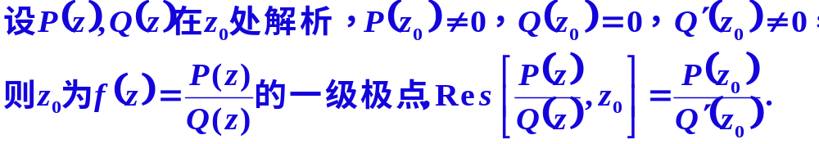
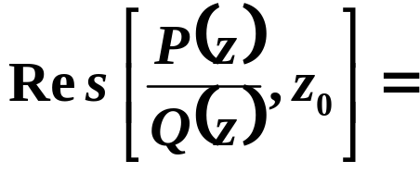
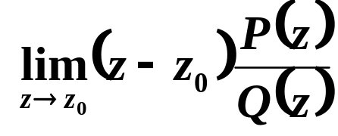
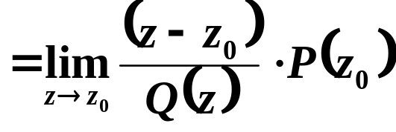
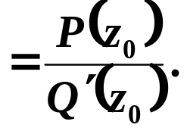
法则III
证

Slide 10

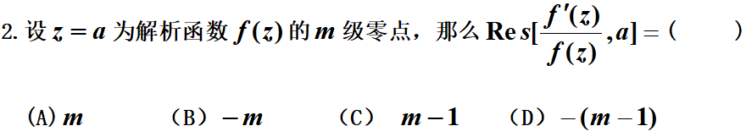
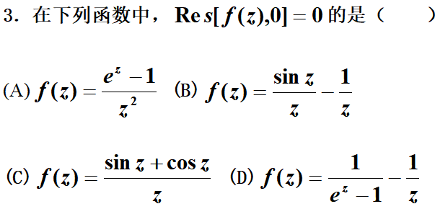
课堂练习

Slide 11






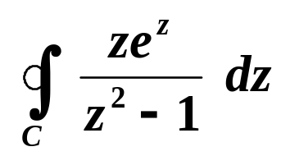
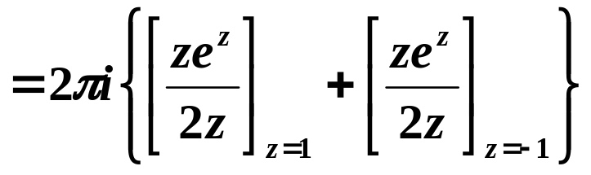
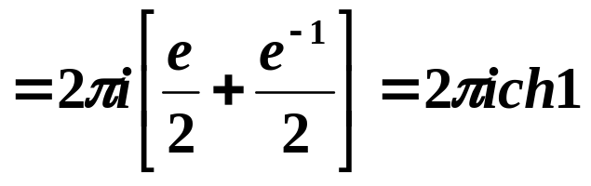
例1
解
由留数定理
法则III
另解：可用柯西积分公式。
还可用法则I。

Slide 12



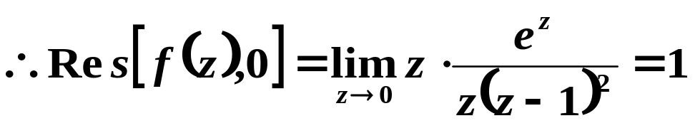
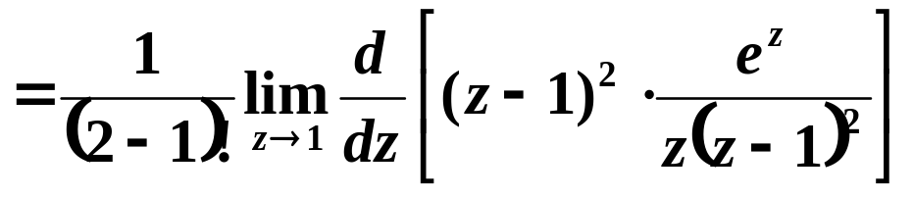

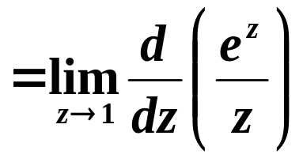
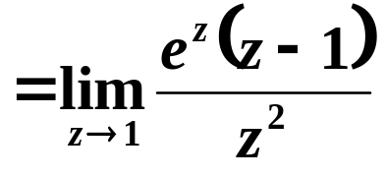

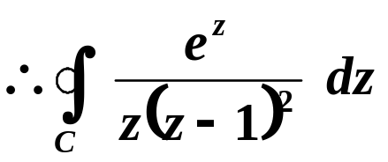
例2
解
是被积函数的一级极点，
是二级极点，

Slide 13
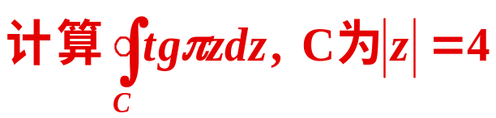

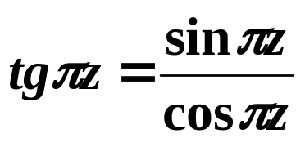












例3
解
在
内k取：

Slide 14











例4
解

Slide 15







例5
解
显然
都是 的一级极点，
且都在 内，
由性质III，有

Slide 16




四、函数在无穷远点的性态
1. 定义
如果函数
在无穷远点
的去心
邻域
内解析, 则称点
为
的孤
y
立奇点.
R
o
x

Slide 17







令变换
规定此变换将:
映射为
映射为
扩充 z 平面
扩充 t 平面
映射为
映射为

Slide 18


结论:
在去心邻域
内对函数
的研究
在去心邻域
内对函数
的研究
因为
在去心邻域
内是解析的,
所以
是
的孤立奇点.
规定:
如果 t=0 是
的可去奇点、m级奇点或
本性奇点,
那末就称点
是
的可去奇点、
m级奇点或本性奇点 .

Slide 19

2.判别方法:
判别法1 (利用洛朗级数的特点)
如果
在
内的洛朗级数中:
1)不含正幂项;
2)含有有限多的正幂项且
为最高正幂;
3)含有无穷多的正幂项;
那末
是
的
1)可去奇点 ;
2) m 级极点;
3)本性奇点 .

Slide 20

判别法2 : (利用极限特点)
如果极限
1)存在且为有限值 ;
2)无穷大;
3)不存在且不为无穷大 ;
那末
是
的
1)可去奇点 ;
2)m级极点 ;
3)本性奇点 .

Slide 21




例6 (1)函数
在圆环域
内的洛朗展开式为:
不含正幂项
所以
是
的可去奇点 .
(2)函数
含有正幂项且 z 为最高正
幂项,所以
是
的 m级极点.

Slide 22



(3)函数
的展开式:
含有无穷多的正幂项
所以
是
的本性奇点.
课堂练习
说出函数
的奇点及其
类型.
答案

Slide 23








五、在无穷远点的留数
C是圆环域内绕原点的任何
一条正向简单闭曲线，
与前面的讨论类似，可得
于是
即

Slide 24









⑴ 定理
证
⑵ 法则Ⅳ

Slide 25




注
上定理和法则提供了计算函数沿闭曲线积分的又一种方法，
很多情况下要比前面的方法更简单。
例5
解

Slide 26













例7
解

Slide 27



课堂练习

Slide 28






课堂练习
1． 求函数 的孤立奇点，说明其类型．
是3级极点
是1级极点
2． 求函数 在有限孤立奇点处的留数．

Slide 29






答案：n=1时，积分为
n>1时，积分为0

